Slide 1

Разработка анализатора подозрительности URL
Создание интеллектуального сервиса, который проверяет веб-ссылки на безопасность.
Участники разработки: Семёнова Анжелика, Маруева Дарья, Капустина Валерия, Измалкова Виктория

Slide 2
Проблематика
Фишинг и вредоносные ссылки — актуальная проблема современности, которая требует постоянного внимания к вопросам безопасности. Основная сложность заключается в несоответствии между скоростью появления угроз и методами их обнаружения.
Наряду с развитием цифровой среды:
1. возрастает количество фишинговых атак
2. ссылки маскируются, пользователи не всегда могут отличить опасный сайт
3.существующие решения часто реагируют постфактум или не дают объяснений
Поэтому сайт, который поможет людям обезопасить себя от перехода по опасным ссылкам, востребован как никогда.

Slide 3

Цель работы
Разработать интеллектуальный анализатор URL с веб-интерфейсом для проактивного выявления фишинговых ссылок с высокой точностью и понятными объяснениями

Slide 4
Задачи проекта
Разработать интеллектуальный анализатор URL с веб-интерфейсом
Обеспечить прозрачность анализа путем предоставления пользователю понятных объяснений принятого решения
Достичь высокой точности классификации за счет минимизации ложных срабатываний
Реализовать проактивное выявление zero-day фишинговых сайтов до внесения их в черные списки
Создать гибкий механизм интеграции для легкого подключения анализатора к внешним системам

Slide 5

Целевая аудитория:
Индивидуальные пользователи
Корпоративный сектор
Специалисты по кибербезопасности
Разработчики и интеграторы

Slide 6
Функциональные возможности:
Все форматы URL
Многофакторный анализ (статистика, репутация, контент)
Интеграция с базами угроз
Обратная связь для дообучения
Технические требования:
Высокая производительность
Масштабируемость
Безопасная изоляция

Slide 7

Обзор аналогов
Для выяснения плюсов и минусов уже существующих URL-сканеров рассмотрим 3 самых популярных:
VirusTotal
urlscan.io
Kaspersky Threat Intelligence Portal

Slide 8
VirusTotal
Преимущества
Недостатки
Бесплатное использование
Анализ файлов до 650 МБ
API для автоматизации
Детальные отчеты с историей
Интеграция с множеством антивирусов
"Черный ящик" — нет объяснения вердикта
Реагирует постфактум — бесполезен против новых (zero-day) угроз
Сложный и дорогой API — трудности интеграции
URL: https://www.virustotal.com

Slide 9
urlscan.io
Преимущества
Недостатки
Скриншоты страниц
Анализ сетевого трафика
Обнаружение фишинга для 400+ брендов
Поиск по базе сканирований
Мощный API
Сложный для понимания — обилие технических данных без простого вердикта.
Неудобен для массового использования — жесткие лимиты бесплатного API.
Избыточен для базовых сценариев — функционал "тяжелее", чем нужно для бытовой проверки ссылок.

Slide 10
Kaspersky Threat Intelligence Portal
Преимущества
Недостатки
Проверка репутации URL
Анализ файлов до 50 МБ
База данных Kaspersky Security Network
Детализированные отчеты об угрозах
Сложная аналитика для non-экспертов — отчёты перегружены данными.
Не объясняет причины — вердикт строится на закрытых данных KSN без пояснений.
Слаб против новых угроз — зависит от пополнения баз, неэффективен при zero-day атаках.
URL: opentip.kaspersky.com

Slide 11
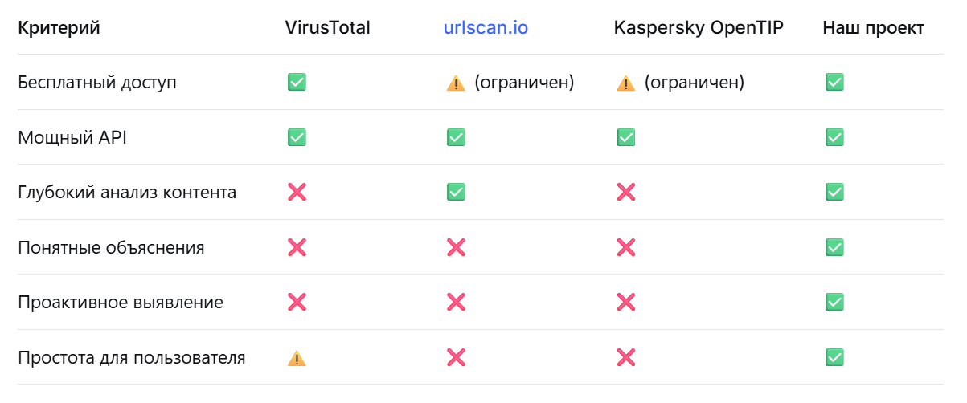
Вывод по результату анализа аналогов

Slide 12

Наш проект должен
Объединить лучшие фичи аналогов — глубокий анализ
Добавить прозрачность — понятные объяснения вместо "черного ящика"
Работать проактивно — выявлять свежие фишинговые сайты
Быть доступным — простой интерфейс

Slide 13
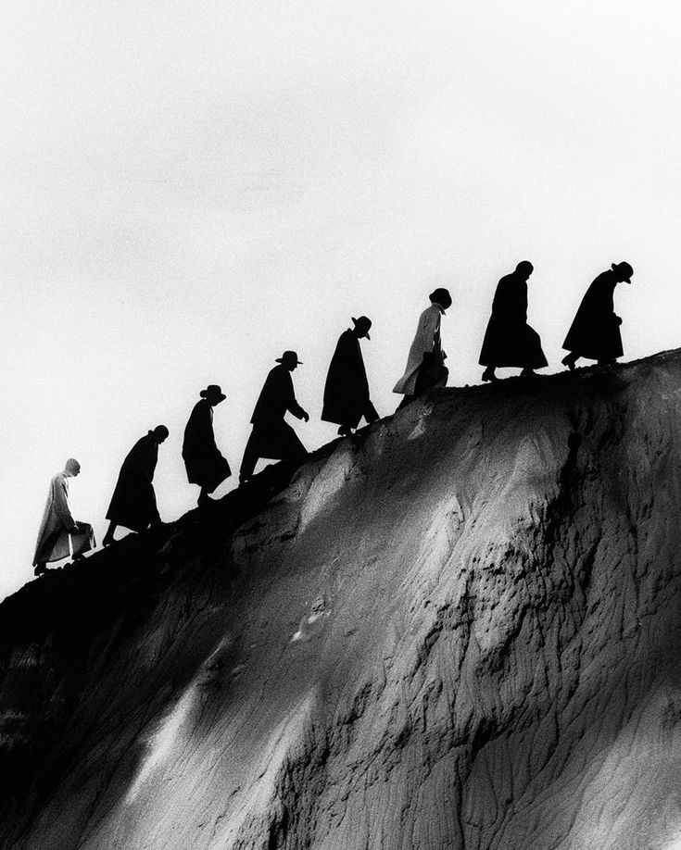
Распределение ролей в проекте
Чтобы превратить идею в работающий инструмент, нужна чёткая координация. Вот как мы разделили обязанности.

Slide 14

Роль 1: Инженер классического ML Дарья
Задачи:
Разработка модели для распознавания опасных ссылок на основе анализа самого URL-адреса.
Анализируемые признаки:
Длина URL-строки
Количество точек (уровень вложенности поддоменов)
Наличие IP-адреса вместо доменного имени
Присутствие подозрительных ключевых слов (secure, login, verify, account)
Использование сервисов сокращения ссылок (bit.ly, goo.gl)
Технологии:
Random Forest, библиотеки scikit-learn

Slide 15

Роль 2: Data-инженер Валерия
Задачи:
Обеспечение команды качественными данными и организация обратной связи.
Функционал:
Сбор и агрегация доступных датасетов
Очистка данных от дубликатов и аномалий
Унификация форматов данных для всех ролей
Версионирование датасетов
Система обратной связи:
Фиксация пользовательских отметок ошибочных классификаций
Накопление новых примеров в базе данных
Инициация циклов дообучения моделей
Технологии:
SQLite, Python

Slide 16

Роль 3: Старший интегратор Анжелика
Задачи:
Объединение всех компонентов в единый программный продукт.
Функционал:
Архитектура и серверная логика
Ансамблирование моделей
Генерация понятных объяснений
Кэширование и производительность
Контейнеризация и развертывание
Интеграция компонентов
Технологии:
Python, Flask, Gunicorn, Docker, Render

Slide 17

Роль 4: Фронтенд-разработчик Виктория
Задачи:
Разработка пользовательского интерфейса и обеспечение удобного взаимодействия с системой.
Функционал:
Разработка веб-интерфейса
Визуализация результата
Представление объяснений
Клиентская логика
Система обратной связи
Документирование
Технологии:
HTML, CSS

Slide 18
План работы
Этап | Что делаем | Результат | Срок
Этап 1. Анализ и сбор данных | Поиск датасетов, очистка, разметка, балансировка классов | Датасет 208 788 URL | 1 неделя
Этап 2. Разработка ML-модели | Извлечение 14 признаков, обучение Random Forest, оценка качества | Модель с точностью 98.5% | 1 неделя
Этап 3. Разработка бэкенда | Flask-сервер, API (/check, /feedback), кэширование, белый список | Рабочий сервер с интеграцией ML | 1 неделя
Этап 4. Разработка фронтенда | Веб-интерфейс (HTML/CSS/JS), форма ввода, вывод результата, кнопка обратной связи | Готовый пользовательский интерфейс | 3–4 дня
Этап 5. Админ-панель | Просмотр отзывов, выгрузка БД, подсветка расхождений | Инструмент для сбора данных дообучения | 2–3 дня
Этап 6. Деплой и инфраструктура | Docker, GitHub, Render, автодеплой | Сайт доступен 24/7 | 2 дня
Этап 7. Тестирование и доработки | Проверка на разных URL, исправление ошибок, сбор отзывов | Стабильная работа | 3 дня
Этап 8. Подготовка презентации | Слайды, демо, документация | Защита проекта

Slide 19
Изученные источники и статьи
Выбор Kaggle-датасета — стандарт современной практики ML:
Ключевые научные исследования (2024-2025):
"Performance Analysis of Selected Machine Learning Algorithms in the Detection of Phishing Attacks on Vulnerable Websites" (2024) Random Forest на Kaggle: 96.7% accuracy Подтверждена эффективность датасетов Kaggle для фишинга
"Phishing Attack Detection on URLs Using KNN, RF, DT with GA and K-fold Cross Validation Approach" (2025) Сравнение KNN, RF, DT на Kaggle-датасете Random Forest — лидер по точности и скорости
"Analysis of Phishing URLs Based on Machine Learning" (2025) Kaggle-датасеты для извлечения признаков Текстовые + доменные признаки = 97%+ accuracy

Slide 20
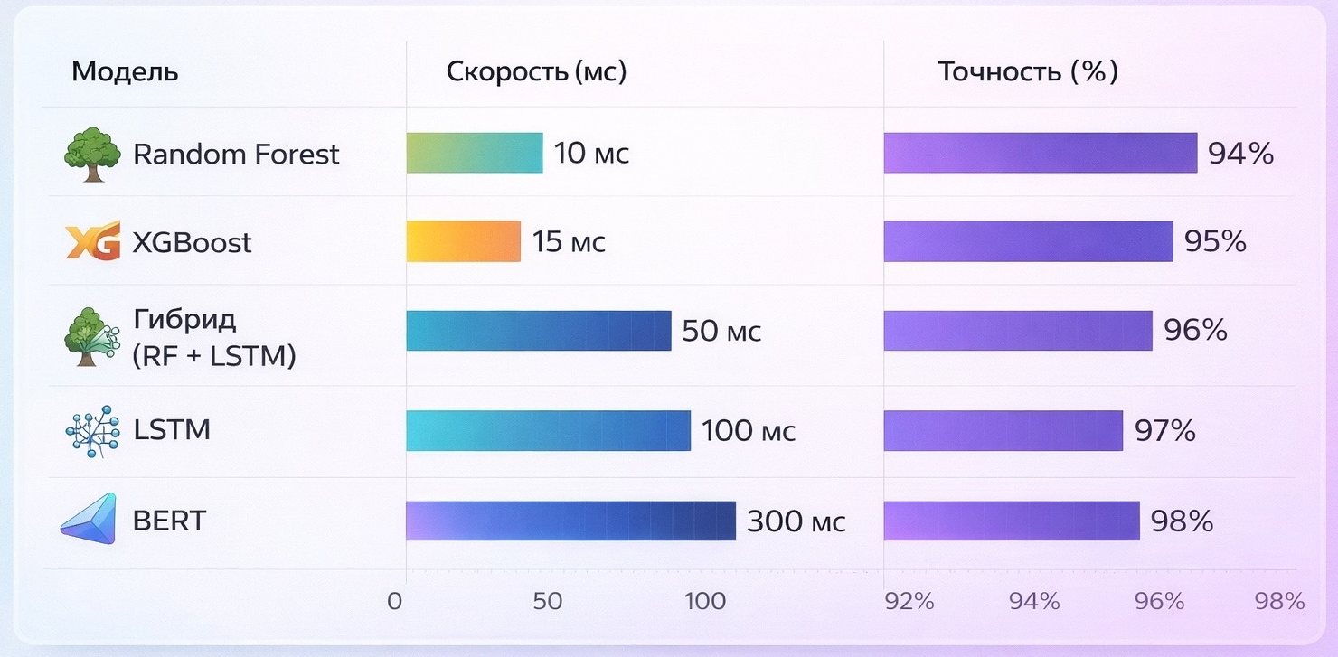
Выбор модели
Почему выбрали Random Forest:
Высокая скорость — ответ за 10 миллисекунд
Интерпретируемость — можно объяснить пользователю причину вердикта
Достаточная точность для базовой проверки ссылок
Легко развернуть, не требует GPU
Источник: Набор данных о фишинговых URL

Slide 21
Признак | Обоснование
url_length | Фишинговые URL часто длиннее (много вложенных каталогов, параметров)
num_dots | Много точек → попытка скрыть реальный домен (paypal.com.attacker.com)
num_hyphens | Дефисы маскируют домен (secure-pay-pal.com)
num_slashes | Глубокие пути увеличивают длину (/login/secure/verify/)
num_params | Параметры ? и & типичны для фишинга (?session=abc&redirect=evil)
has_ip | IP-адрес вместо домена – почти всегда фишинг (185.13.55.2)
has_https | Фишеры используют бесплатные SSL (Let's Encrypt), признак полезный, но не решающий
has_login | Ключевые слова login типичны для фишинговых страниц
has_verify | verify/account/admin – маркеры фишинга
has_account | account/admin – подозрительные термины
has_admin | admin/cp.php – панели управления
has_cp.php | .php файлы админок часто фишинговые
is_shortened | bit.ly/tinyurl маскируют фишинг
domain_length | Длинные поддомены редко у легитимных сайтов
14 признаков, которые использо-ваны в анализаторе. Они часто встречаются в литературе и имеют высокую предсказа-тельную силу

Slide 22
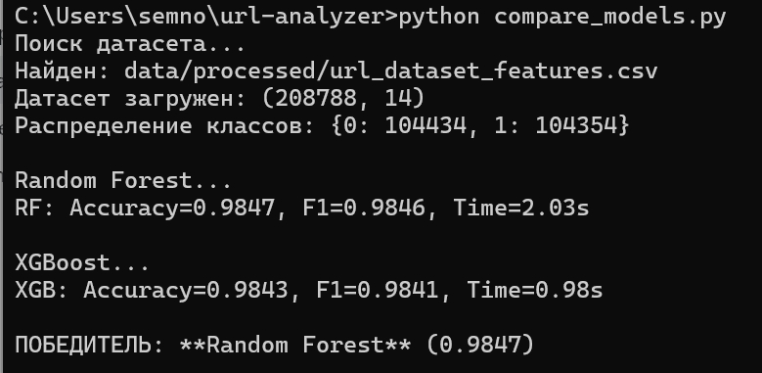
Random Forest VS XGBoost

Slide 23
Почему не добавили другие признаки (возраст домена, WHOIS, черные списки)? Эти данные требуют внешних запросов (снижают скорость, усложняют инфраструктуру).
Мы решили начать с чисто лексического анализа, который работает быстро (<10 мс на URL).
Почему выбрали Random Forest, а не другую модель? На основе анализа литературы Random Forest является одним из лучших алгоритмов для задач классификации URL.
Основные причины выбора:
Высокая точность – Random Forest стабильно показывает 97-99% accuracy
Интерпретируемость – можно вычислить важность признаков и объяснить пользователю, почему ссылка опасна
Скорость – предсказание за 3-10 мс на CPU
Устойчивость к переобучению
Не требует GPU
Подробный анализ результатов Модель Random Forest обучена на 208 788 URL (сбалансированные классы). Тестирование – 20% выборки (41 758 URL). Общая точность (accuracy): 98.51%.

Slide 24
Информация о данных
Источник данных: датасет взят с Kaggle:
https://www.kaggle.com/datasets/hassaanmustafavi/phishing-urls-dataset?resource=download Phishing URLs Dataset (автор: Hassaan Mustafavi).
Подготовка данных:
Исходный датасет очищен от дубликатов, пропусков и невалидных URL
Вручную добавлены известные доверенные домены (google.com, yandex.ru, github.com и др.) с меткой legitimate
Добавлены опасные примеры (IP-адреса, сервисы сокращения ссылок) с меткой phishing
Проведена балансировка классов (50/50)
Итоговый датасет содержит 208 788 URL и 14 числовых признаков
Почему выбран именно этот датасет? Достаточно большой объём (более 200 тыс. примеров) – позволяет обучить модель, устойчивую к переобучению. Чистая разметка (только два класса). Содержит разнообразные URL: от обычных сайтов до сложных фишинговых конструкций. Датасет популярен в задачах обнаружения фишинга, что позволяет сравнивать результаты с другими работами. Дополнительно датасет был расширен вручную добавлением известных доверенных доменов и опасных примеров. Это сделано для повышения качества модели на «краевых» случаях.

Slide 25
Почему не другие датасеты?
Альтернативный датасет | Объём данных | Недостатки для нашей задачи
ISCX-URL-2016 | ~57 000 | Меньший объём; не все признаки можно извлечь быстро
PhiUSIIL | ~235 000 | Требует скачивания веб-страниц для извлечения HTML-признаков, что критично снижает скорость
Собственный сбор (краулинг) | Зависит от ресурсов | Крайне трудоёмкий, требует постоянной поддержки и разметки, что неоправданно

Slide 26
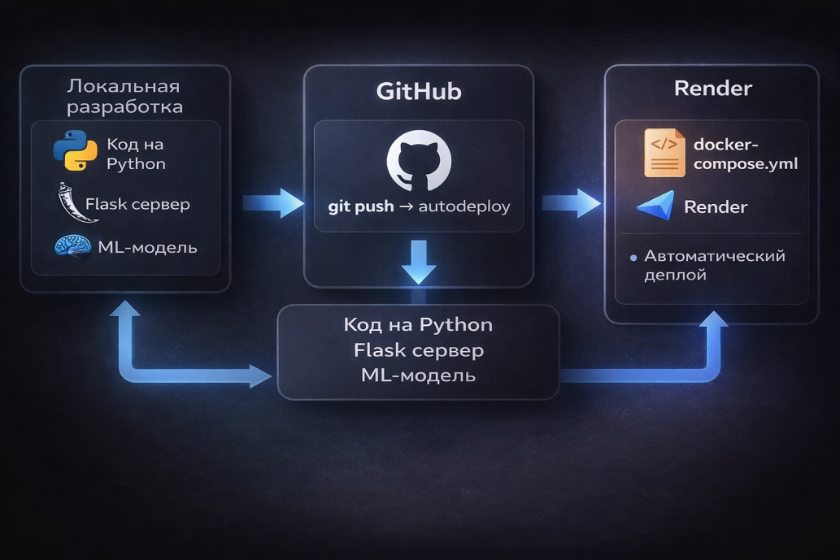
Деплой и инфраструктура
Dockerfile FROM python:3.9-slim
WORKDIR /app
COPY requirements.txt requirements.txt
RUN pip install --no-cache-dir -r requirements.txt
COPY . .
EXPOSE 5000
CMD ["gunicorn", "--bind", "0.0.0.0:5000", "app.server:app"] requirements.txt Flask==2.3.3
scikit-learn==1.3.0
pandas==2.0.0
numpy==1.24.0
redis==5.0.0
joblib==1.3.0
gunicorn==22.0.0

Slide 27
Как работает наш сервис
Сначала разработчики пишут код на Python с использованием Flask. Затем код загружается в GitHub — это облачное хранилище, где сохраняются все версии проекта. После этого Render(хостинг) автоматически забирает код и запускает сайт. В результате пользователи получают доступ к работающему сервису в интернете.
Какие технологии используются
Python и Flask отвечают за работу веб-сервера. ML-модель на основе Random Forest анализирует ссылки и определяет, опасны они или безопасны. Docker упаковывает всё приложение в контейнер для удобного запуска. GitHub хранит код проекта. Render предоставляет бесплатный хостинг, где сайт работает круглосуточно.(библиотеки написать)
Преимущества такого подхода
Обновления попадают на сайт автоматически в течение 2-3 минут после сохранения кода. Сайт работает надёжно даже при большой нагрузке. При этом хостинг на Render полностью бесплатный.

Slide 28
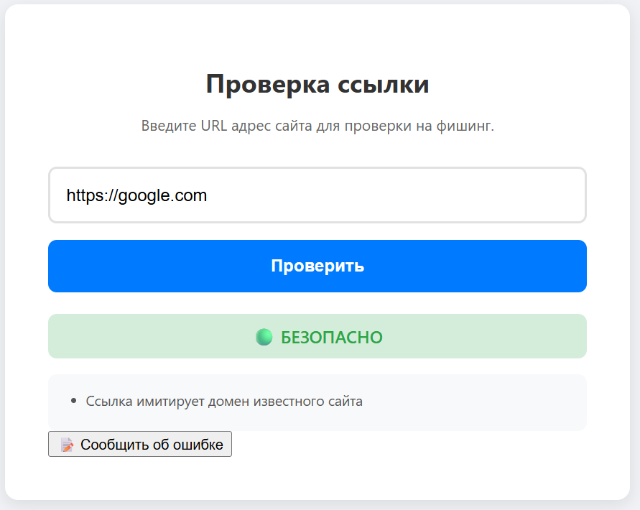
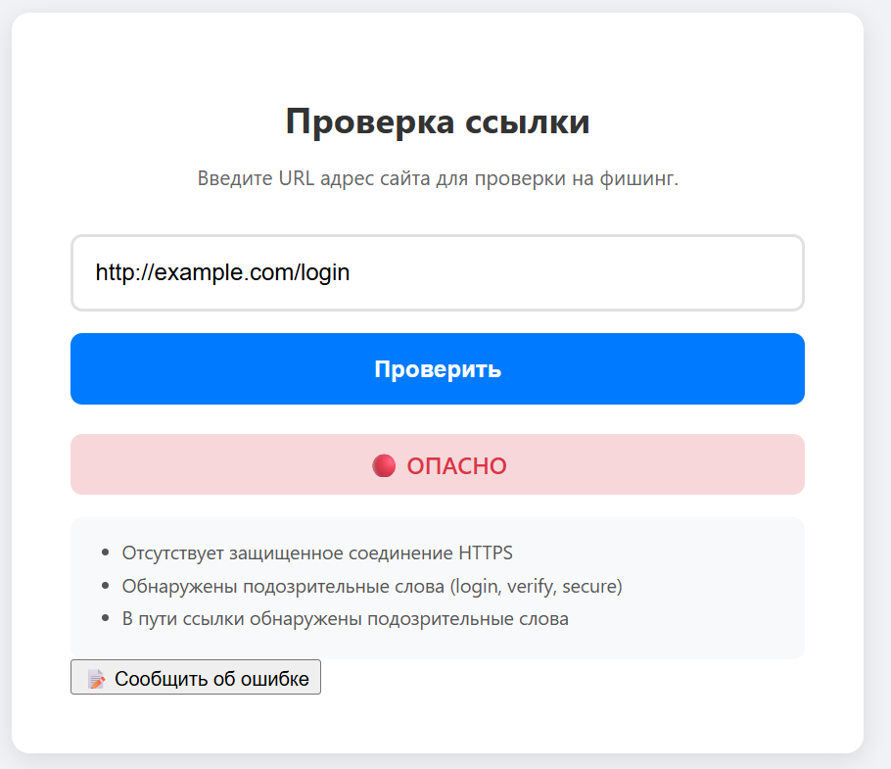
Демонстрация работы сайта

Slide 29
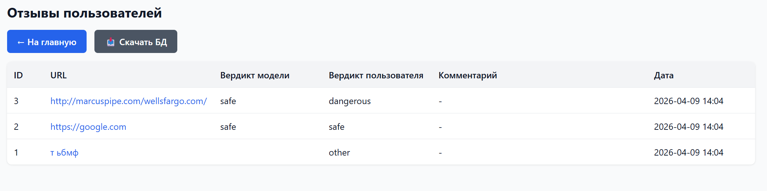
Демонстрация работы админки

Slide 30
Итоги работы
Спринт 1: Базовый ML-анализ
Что сделали:
Собрали датасет из 208 870 URL
Обучили модель Random Forest (точность 98.44%)
Создали GitHub репозиторий (70+ коммитов)
Разработали базовый веб-интерфейс на HTML/CSS/JS
Написали Flask сервер с API (/check, /feedback)
Настроили кэширование результатов
Подготовили базу данных SQLite для обратной связи
Что помешало:
Не хватало размеченных данных, пришлось очищать вручную
Модель обучалась около 30 минут поправить
Результат:
Работающий сайт с возможностью проверки ссылок
Модель с точностью 98.44%
Спринт 2: Деплой и админ-панель
Что сделали:
Развернули проект на Render (бесплатный хостинг)
Настроили автоматический деплой из GitHub
Создали админ-панель для просмотра отзывов (/admin/feedbacks)
Добавили скачивание базы данных с отзывами (/download-db)
Упаковали приложение в Docker контейнер
Добавили белый список доверенных доменов
Что помешало:
Ошибка при скачивании БД из-за неправильного пути к файлу
Проблемы с путями при деплое на Render
Wikipedia и VK ошибочно определялись как опасные
Результат:
Сайт доступен в интернете 24/7
Админ-панель работает для сбора отзывов

Slide 31
Спринт 3: Доработки, тестирование и презентация
Что сделали:
Исправили ошибку скачивания БД (починили путь к feedback.db)
Улучшили валидацию URL (фильтрация невалидных ссылок)
Добавили обработку невалидных URL в БД (model_verdict = "")
Собрали отзывы пользователей для дообучения модели
Провели тестирование на различных типах URL
Подготовили презентацию проекта
Оформили документацию и бэклог
Что помешало:
Невалидные URL с запятой (ma,il.ru) проходили проверку
В админ-панели нет пагинации (будет тормозить при 1000+ отзывах)
Модель всё ещё ошибается на wikipedia.org и vk.com
Результат:
Полностью рабочий проект с механизмом обратной связи
Собраны отзывы для дальнейшего улучшения модели
Спринт 4: Конечные правки
Что сделали:
Убрали эвристики и белый список, потому что модель Random Forest сама научилась этим правилам — явные эвристики стали избыточны и создавали ложные срабатывания
Сделали обоснование к вердикту сайта на уровень опасности ссылки
Доработали презентацию
Результат:
Мы готовы презентовать наш URL-анализатор

Slide 32
Дальнейшее развитие
В проекте также можно реализовать
Telegram бот | Проверка ссылок через мессенджер
Расширение датасета | Дообучение на отзывах пользователей
Анализ контента | Песочница для JS, форм, редиректов
Улучшение модели | XGBoost, ансамблировани
Экспорт CSV | Выгрузка отзывов из админки
Внешние API | Google Safe Browsing, VirusTotal

Slide 33
Рефлексия
Что сделано: Разработан интеллектуальный анализатор URL с веб-интерфейсом, ML-моделью (Random Forest, точность 98.5%), админ-панелью и механизмом обратной связи
С какими трудностями столкнулись: Неоднозначность коротких ссылок, ложные срабатывания на легитимных сервисах, невалидные URL (запятые, маскировка), модель ошибалась на wikipedia.org и vk.com
Как решили: Улучшили валидацию URL, собрали отзывы пользователей для дообучения модели, добавили обработку краевых случаев (белый список на первых спринтах, но позже отказались в пользу чистого ML)
Чему научились: Анализировать структуру URL, извлекать признаки, обучать Random Forest, строить Flask-сервер с API, настраивать деплой на Render, работать с обратной связью, распределять роли в команде
Рассмотрим подробнее, чему научился в проекте каждый из нас

Slide 34
Роль 1: ML-инженер
Извлечены признаки из URL: длина, количество точек, наличие IP-адреса, использование HTTPS, подозрительные слова (login, verify, account, admin, cp.php), сервисы сокращения ссылок, длина домена
Обучена модель Random Forest на датасете из 208 897 записей. Достигнута точность 98,1%
Внесены дополнительные безопасные и опасные примеры для улучшения обобщения
Роль 2: Data-инженер
Собраны и очищены датасеты фишинговых и легитимных URL, удалены дубликаты, нормализованы форматы
Настроена база данных SQLite для хранения обратной связи от пользователей (таблица feedbacks)
Организовано версионирование датасетов: сохранение метаданных в JSON, поддержка актуальной версии url_dataset_features.csv
Обеспечен сбор отзывов для последующего дообучения модели

Slide 35
Роль 3: Старший интегратор
Разработан Flask-сервер с эндпоинтами: /check (анализ URL), /feedback (приём отзывов), /admin/feedbacks (просмотр отзывов), /download-db (выгрузка БД)
Интегрирована ML-модель, добавлено кэширование результатов (TTL 24 часа) для ускорения ответа
Реализованы эвристики: для IP-адресов (95% опасности), для коротких ссылок (70% подозрительности), ограничение для подозрительных слов (максимум 70%)
Создан белый список главных страниц доверенных сайтов (google.com, yandex.ru, ya.ru, github.com и др.), чтобы они всегда считались безопасными (0% опасности)
Проект развёрнут на платформе Render, настроен автоматический деплой из GitHub (push → автобновление)
Написана админ-панель с отображением отзывов и подсветкой расхождений между вердиктом модели и пользователя
Роль 4: Фронтенд-разработчик
Создан адаптивный веб-интерфейс на HTML/CSS/JS с формой ввода URL, отображением результата (цветной блок, процент опасности, объяснения)
Добавлена фавиконка и анимация загрузки
Настроена отправка обратной связи (выбор вердикта пользователя, комментарий) на сервер
Блокировка кнопки «Сообщить об ошибке» после отправки отзыва для конкретной ссылки (исключены повторные отправки)
Замена всплывающих окон (alert) на встроенные предупреждения на сайте (системные сообщения)
Ограничение длины комментария (например, до 150 символов)

Slide 36
Ссылки
GitHub:
https://github.com/urlanalyzer95/url-analyzer
Сайт:
https://url-analyzer-k1lf.onrender.com
Админка:
https://url-analyzer-k1lf.onrender.com/admin/feedbacks

